Slide 1
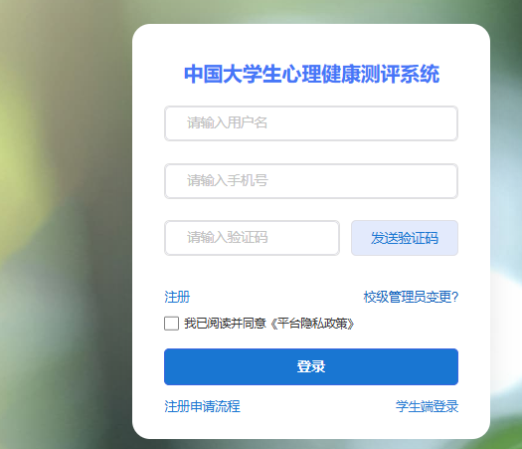
中国大学生心理健康测评系统
https://xinli.sizhengwang.cn/
通过表格中的用户名和手机号可进行登录

Slide 2
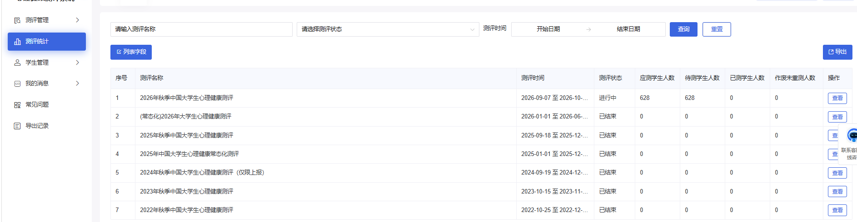
可以在测评统计中查看本学院的完成情况，和测评统计结果！（注意本账号严禁转让学生操作，涉及学院心理测评统计结果）

Slide 3
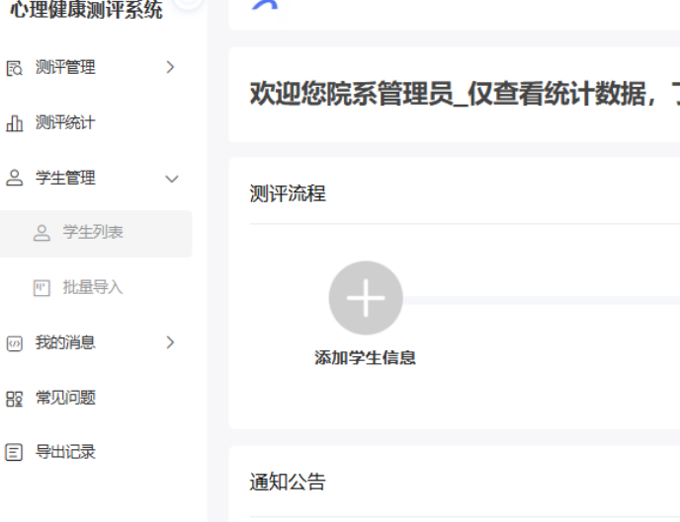

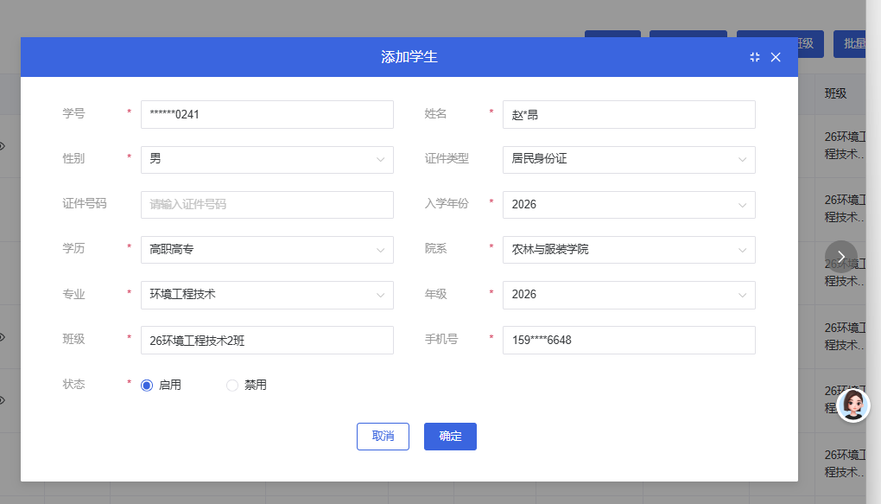
打开学生管理-学生列表-可以对学生手机号登信息进行编辑
如学生退学不参加测评，可以删除学生，但是已测评的学生无法删除
如果修改手机号时，系统提示手机号重复则无法修改，可用手机号搜索功能查找对应的同学，核实该手机号真正归属。

Slide 4
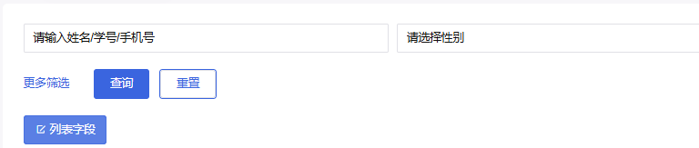
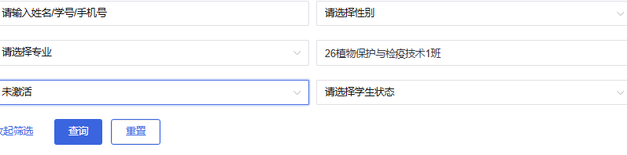
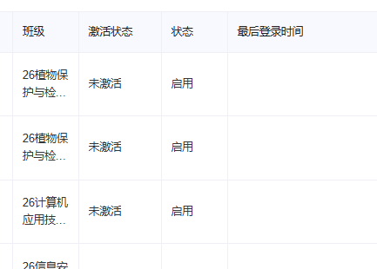
查看本班完成情况：更多筛选，输入班级名称（注意和学生信息中班级名称保持一致），未激活，未登录的学生则未完成。

Slide 5
登录报错情况：您的账号系统未导入，无法收到验证码
一般是因为学生的手机号或者学号输入错误，或者手机号学号不一致。如果学生确定没有问题，或者手机号有变动，辅导员可在系统学生管理端搜索学生姓名或者学号，对信息进行核对修改。
学院上报的手机号，都已经进行了账号注册，极少会出现学生不在系统中的情况，除非该学生为复学。此类学生请以学院汇总上报心理中心，统一注册添加到测评中。

